Slide 1

３D画面
PCウインドウ(上)
PCウインドウ(下)
タイトルバー
PCウインドウ(下)
2d画面
ウインドウ下
2D画面でウインドウの上下を変える
Classicウインドウから敵？
ウインドウ上

Slide 2

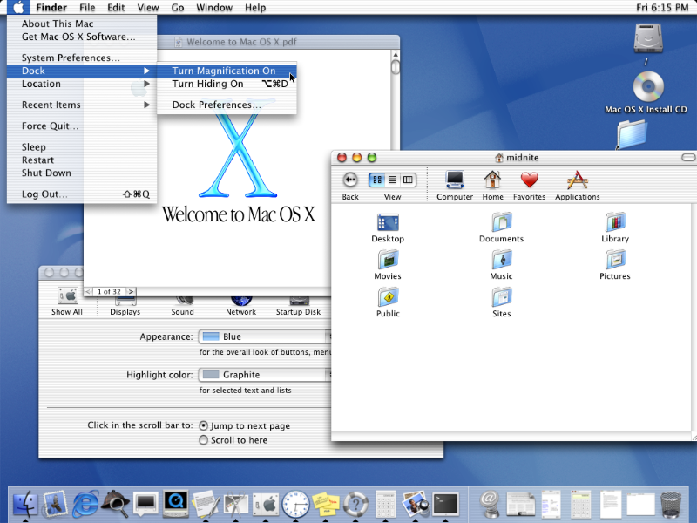
視点切り替えボタン
視点切り替えボタン
平行投影・垂直投影→

Slide 3
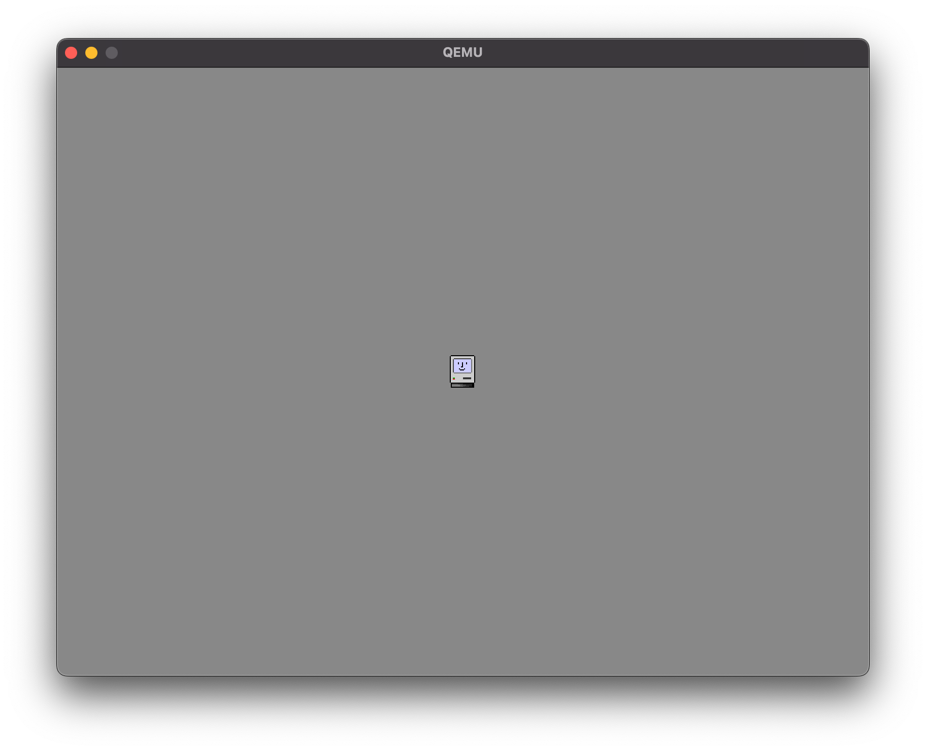
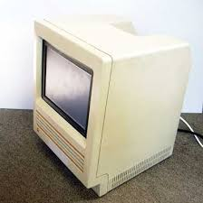


Slide 4


Slide 5


Slide 8
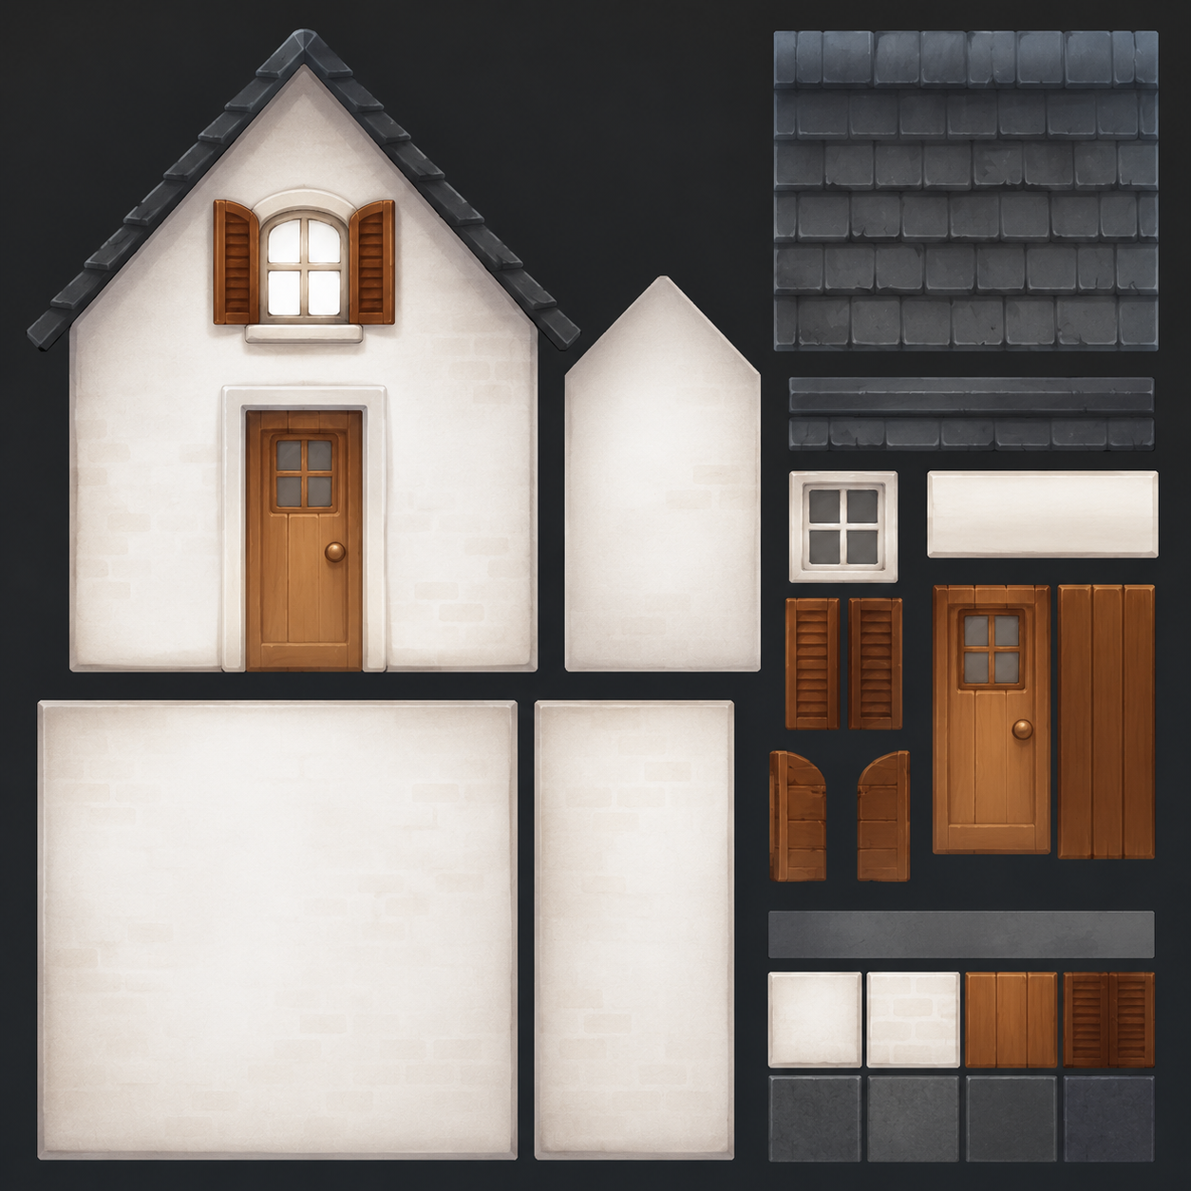


Slide 9


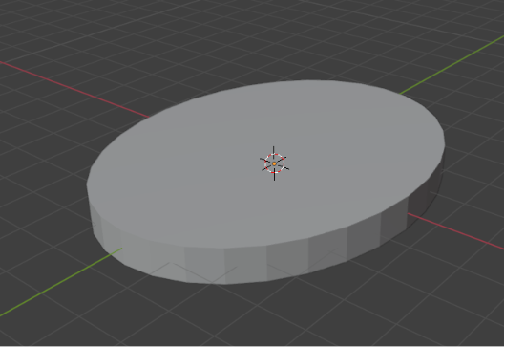


Slide 10
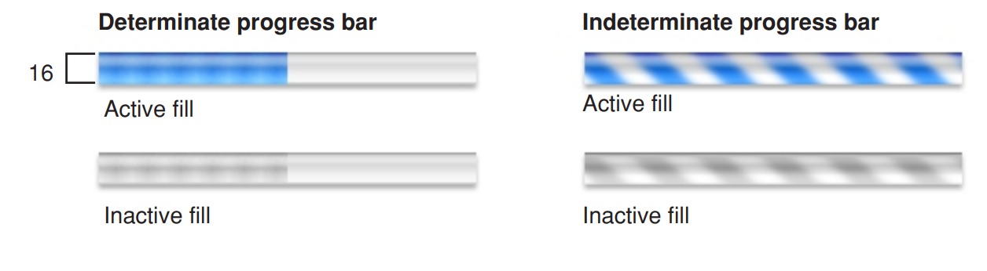


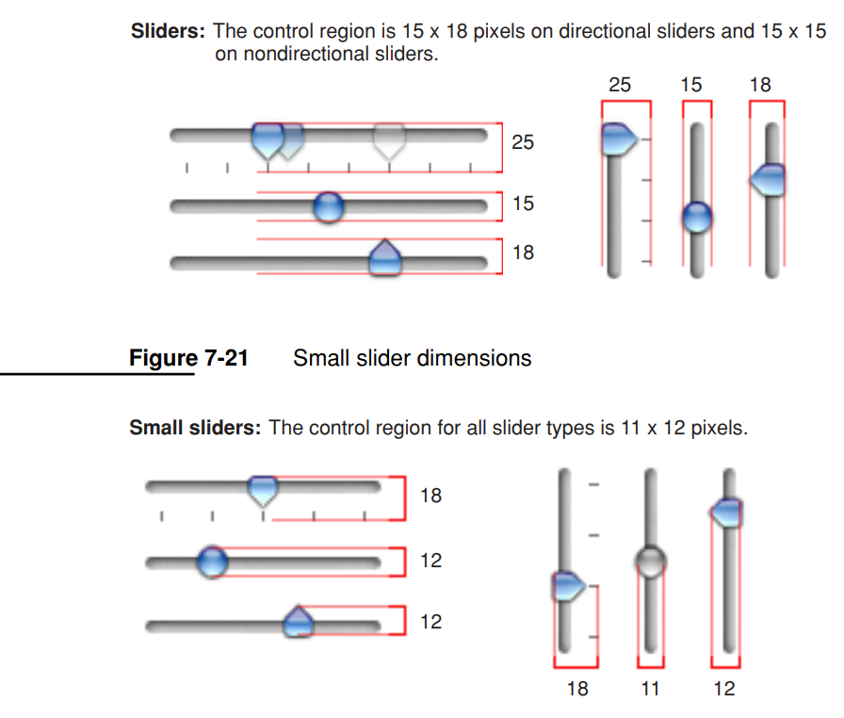
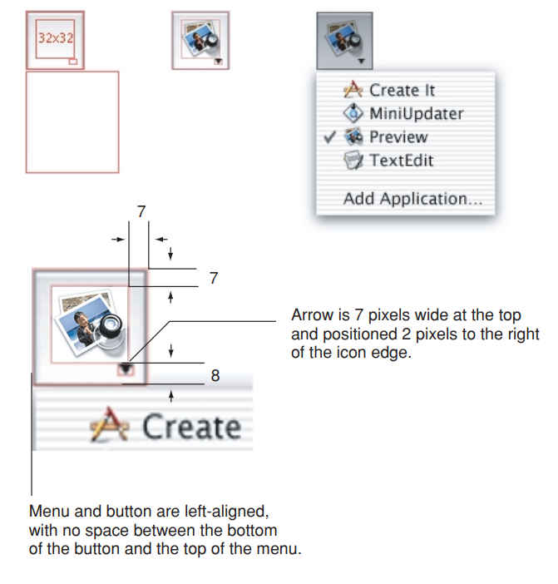


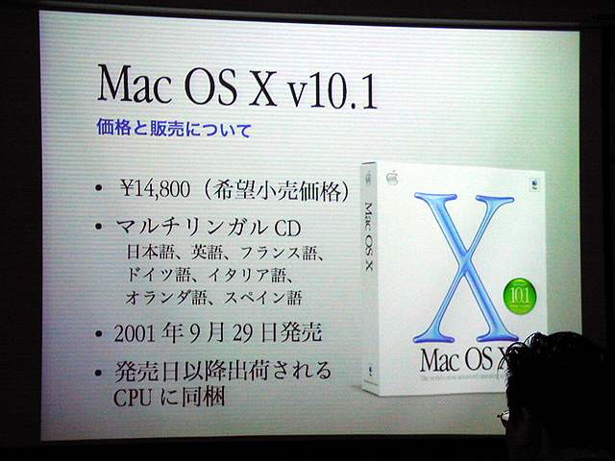
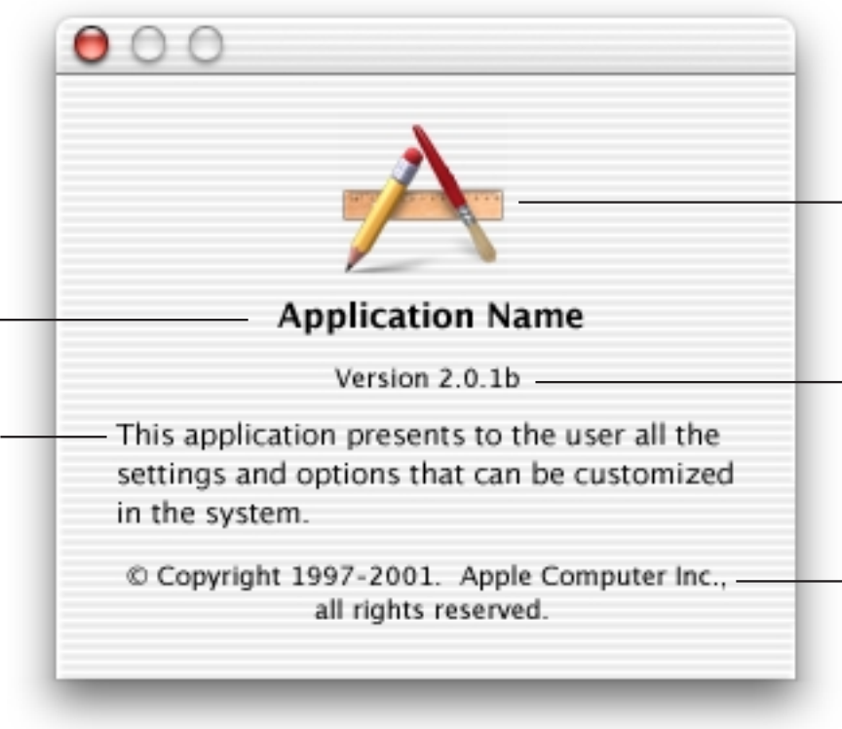

アクアかな
漢字 永
ヒラギノ
漢字主に日本語を使用する
Apple Garmond
主に日本語を使用する
Garmond
Apple TP Apple TP

Slide 11
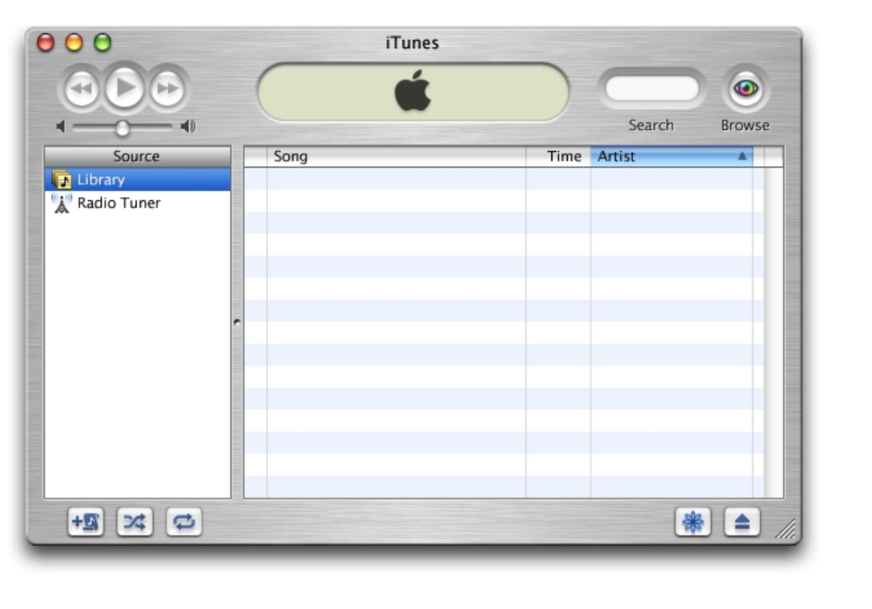
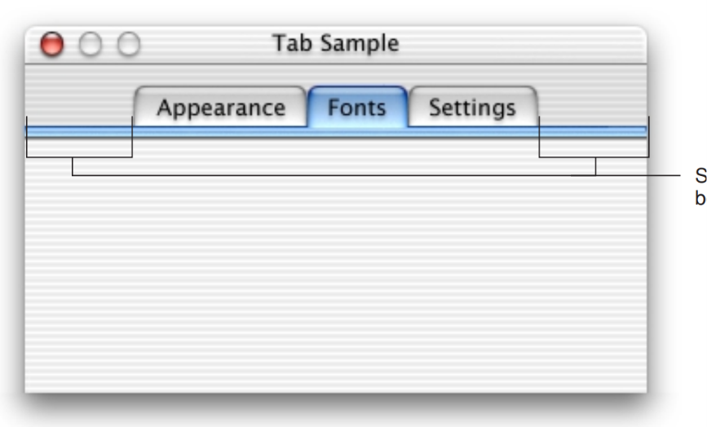
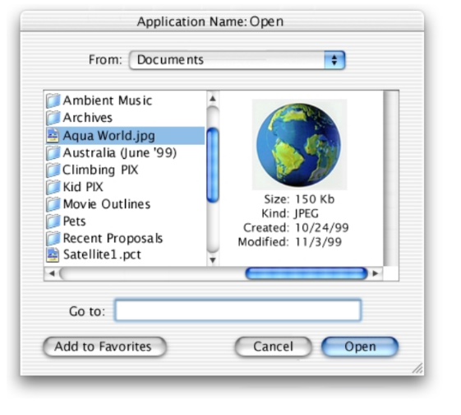
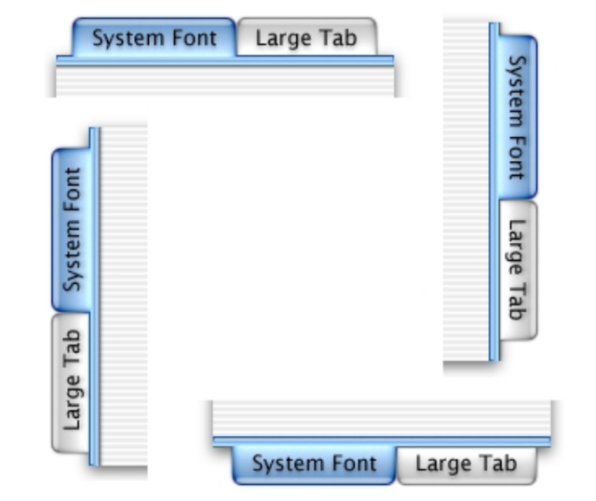
0
Appearance LucidaGrande
Appearance

Slide 12

(km/h)
ATC指示速度
▲0
▲45
▲120
ブレーキ管圧力
レバーサー位置
B
N
F

